Slide 1

Izrada planova za razvoj FUK - praktični primjeri
Predavači: Belma Islamović
Monja Čabrilo
18.04.2024. godine

Slide 2
SADRŽAJ
Značaj samoprocjene sistema internih kontrola - GI FUK za planove razvoja FUK
Kako analizirati podatke iz GI FUK?
Izrada efikasnog akcionog plana za unaprijeđenje FUK
Primjer plana za razvoj FUK i praktične dileme
Pitanja i odgovori

Slide 3
Pojam i svrha samoprocjene sistema internih kontrola
FUK se provodi u skladu sa Standardima interne kontrole koji su podijeljeni u sljedećih pet međusobno povezanih komponenti i to:
a) Kontrolno okruženje
b) Upravljanje rizicima
c) Kontrolne aktivnosti
d) Informacije i komunikacija i
e) Praćenje i procjene sistema

Slide 4
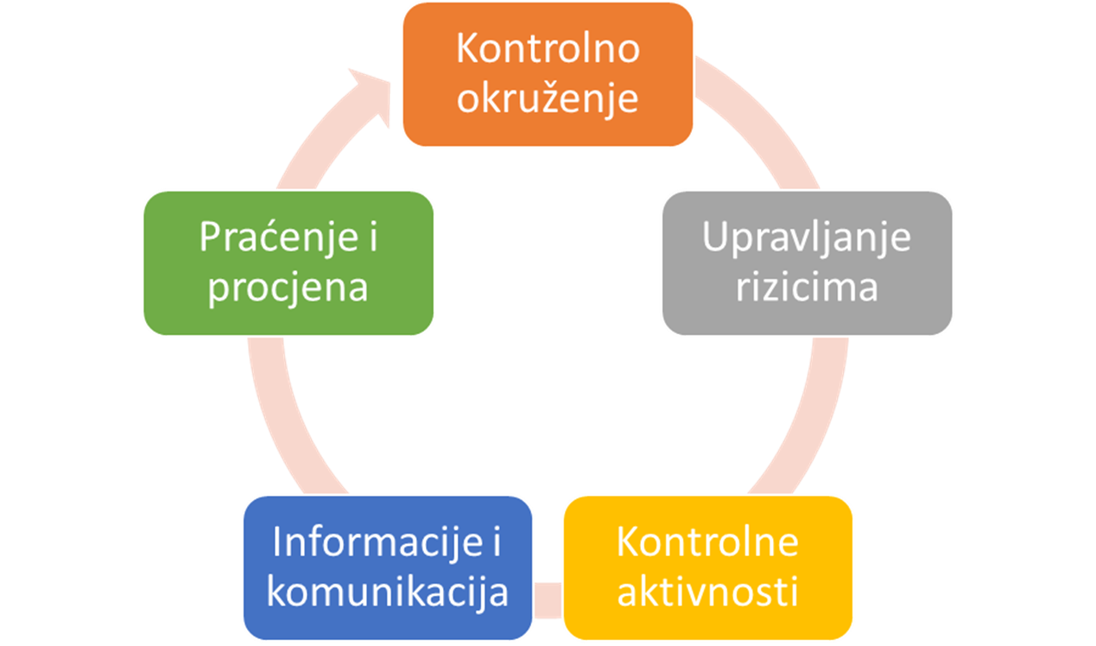
Stalno praćenje
Samoprocjena
(GI FUK),
Interna revizija
Coso okvir

Slide 5

Svrha samoprocjene sistema internih kontrola:
Preispitivanje stepena razvoja sistema internih kontrola unutar organizacije – da li su ispunjeni zahtjevi Standarda interne kontrole
Pokazatelj stanja FUK za CHJ/Ministarstvo finansija/Vladu
Pokazatelj stanja FUK za internu reviziju
Pokazatelj stanja FUK za Ured za reviziju
Pokazatelj stanja FUK za resorno ministarstvo
Pokazatelj stanja FUK za druge interesne strane (javnost, NVO, donatori i dr.)

Slide 6
Važeći regulatorni okvir za izvještavanje o FUK
Strategija razvoja sistema internih finansijskih kontrola u javnom sektoru u Federaciji 2021-2027, sa pripadajućim Akcionim planom (Strategija PIFC 2021-2027.)
Zakon o finansijskom upravljanju i kontroli u javnom sektoru u Federaciji Bosne i Hercegovine („Službene novine FBiH“, broj 38/16)
Pravilnik o provođenju finansijskog upravljanja i kontrole u javnom sektoru u Federaciji Bosne i Hercegovine („Službene novine FBiH” broj 06/17 i 3/19)
Standardi interne kontrole u javnom sektoru u Federaciji Bosne i Hercegovine („Službene novine FBiH” broj 75/16)

Slide 7
Član 14. Zakona o finansijskom upravljanju i kontroli u javnom sektoru u FBiH:
Godišnji izvještaj o funkcionisanju sistema FUK-a dužni su izraditi sljedeći korisnici javnih sredstava:
a) korisnici javnih sredstava prvog nivoa i vanbudžetski fondovi na federalnom nivou koji izvještaj dostavljaju Federalnom ministarstvu finansija;
b) korisnici javnih sredstava prvog nivoa i vanbudžetski fondovi na kantonalnom nivou koji izvještaj dostavljaju nadležnom kantonalnom ministarstvu finansija;
c) jedinice lokalne samouprave sa statusom grada koji izvještaj dostavljaju nadležnom kantonalnom ministarstvu finansija i
d) pravna lica u kojima Federacija ili kanton imaju većinski vlasnički udio, a koji izvještaj dostavljaju nadležnom resornom ministarstvu.

Slide 8
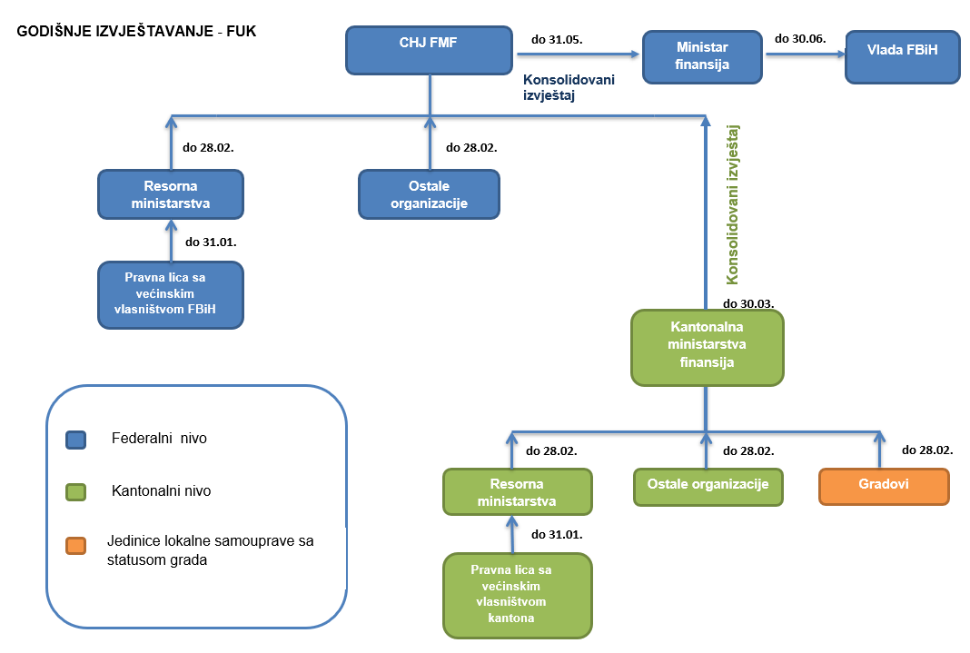

Slide 9
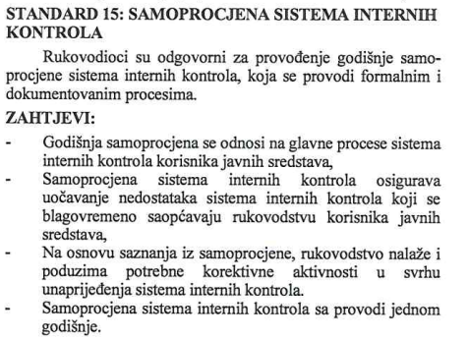


Slide 10

Koordinaciju izrade GI FUK u organizaciji provodi imenovani koordinator za finansijsko upravljanje i kontrolu na način da:
1.A Dostavi obrazac GI FUK svim rukovodiocima u organizaciji i zatraži popunjavanje podataka uključujući planirane mjere (svako u okviru svoje nadležnosti) ili
1. B Dostavi prethodni GI FUK svim rukovodiocima u organizaciji i zatraži ažuriranje podataka uključujući planirane mjere (svako u okviru svoje nadležnosti)
2. Objedini dostavljene podatke i finalnu verziju dostavi svima putem emaila na pregled i saglasnost
3. Dostavi rukovodiocu organizacije na odobrenje i potpis
4. Pošalje GI FUK nadležnoj organizaciji

Slide 11
Kvalitetan GI FUK
Kvalitetan plan razvoja FUK

Slide 12

IZVJEŠTAVANJE -PRIJELAZNA FAZA:
Izvještavanje o funkcionisanju sistema FUK za 2023. godinu koje ulazi u završnu fazu, provodi se ove godine kombinovano:
dostava pisanog obrasca GI FUK (Prilog1) i unos istog u aplikaciju PIFC.
Izvještavanje o funkcionisanju sistema FUK za 2024. godinu biće provedeno na način da će korisnici unositi podatke u aplikaciju PIFC, vršiti ispis iz aplikacije i isti potpisan i protokolisan slati nadležnom organu.

Slide 13

U završnoj fazi izrade je i Pravilnik o izmjenama i dopunama Pravilnika o provođenju finansijskog upravljanja i kontrole u javnom sektoru u FBiH.
Obzirom da se dio izmjena odnosi na obrazac za izvještavanje, njegova objava bila je odgođena dok se ne završi proces godišnjeg izvještavanja za 2023. godinu (koji ulazi u završnu fazu), kako ne bi izazvao zabunu kod korisnika.

Slide 14
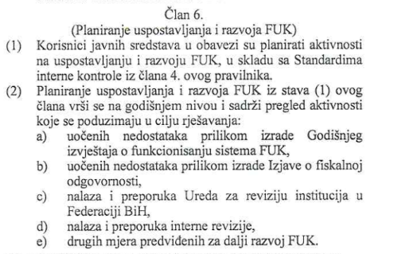

Pravilnik o provođenju finansijskog upravljanja i kontrole u javnom sektoru u Federaciji Bosne i Hercegovine

Slide 15

Dosadašnje dileme:
Kako treba izgledati plan razvoja FUK?
Koliko obiman treba biti dokument razvoja FUK?
U kojem vremenskom periodu se plan razvoja FUK donosi?
Treba li biti potpisan/formalan?

Slide 16

Biće uvedena dva nova obrasca koja će olakšati planiranje i praćenje mjera za unaprijeđenje sistema internih kontrola u organizaciji:
1. Akcioni plan za razvoj finansijskog upravljanja i kontrole
2. Izvještaj o relizaciji Akcionog plana za razvoj finansijskog upravljanja i kontrole

Slide 17

Obrasci Akcioni plan za razvoj finansijskog upravljanja i kontrole i Izvještaj o relizaciji Akcionog plana za razvoj finansijskog upravljanja i kontrole direktno su povezani sa dijelom obrasca GI FUK (Mjere koje se planiraju poduzeti za dalji razvoj finansijskog upravljanja i kontrole po coso komponentama) i popunjavaju se preuzimanjem mjera navedenih u GI FUK.

Slide 18
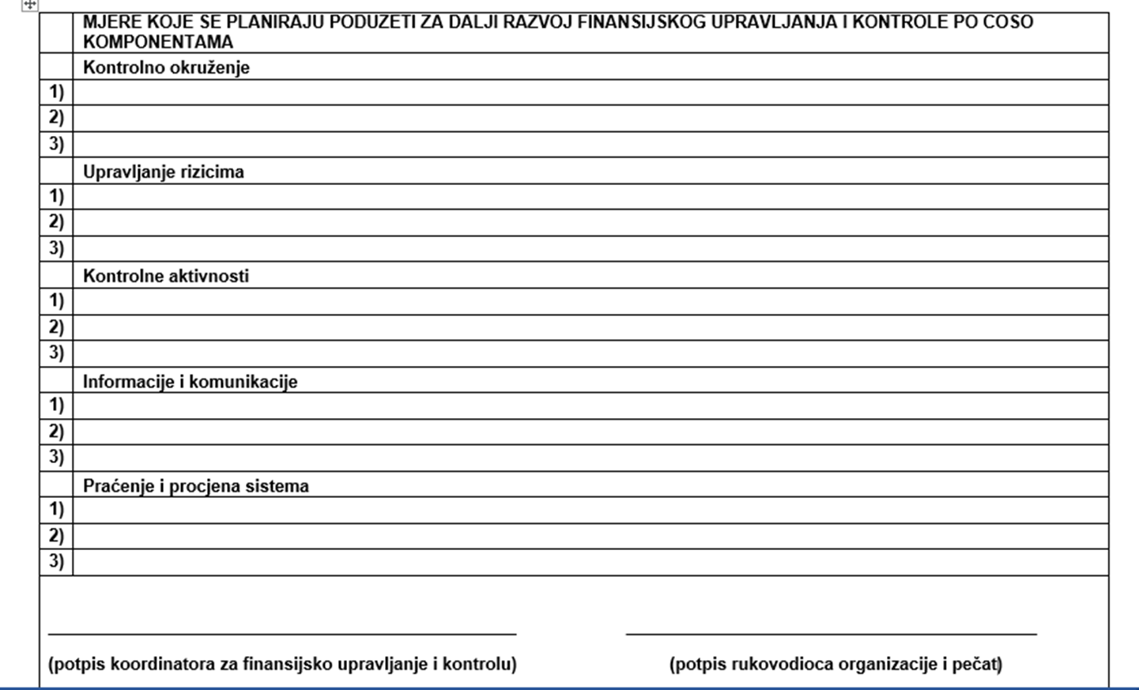

Slide 19
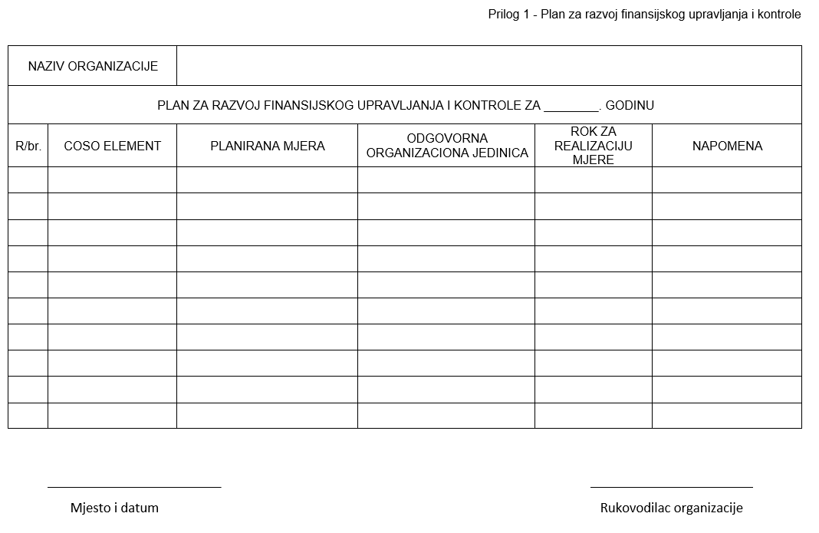

Slide 20
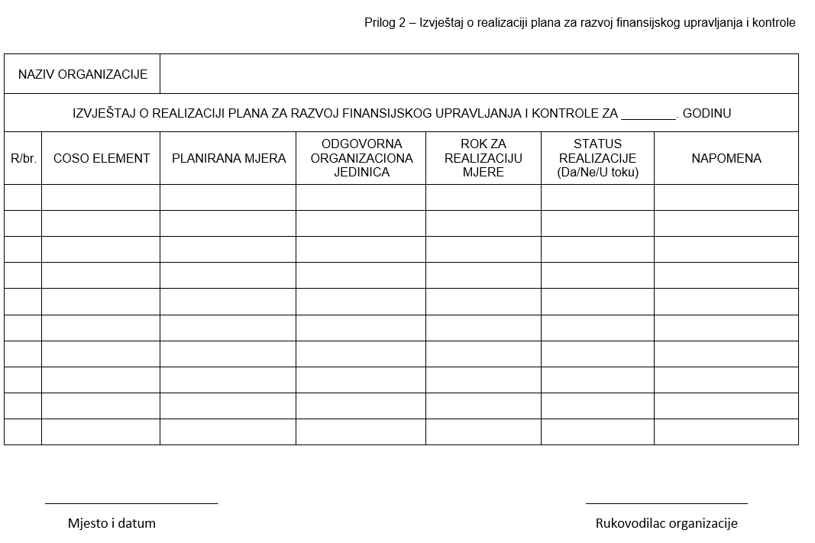

Slide 21

GI FUK – Godišnji izvještaj o finansijskom upravljanju i kontroli
Prilog 1 - Plan za razvoj finansijskog upravljanja i kontrole
na potpis
Rukovoditelj organizacije
Prilog 1
Plan za razvoj FUK
GI FUK
Resorno ministarstvo ili
Ministarstvo finansija ili
Federalno ministarstvo finansija
Organizacija
Koordinator za FUK
NAREDNA GODINA IZVJEŠTAVANJA
Prilog 2 - Izvještaj o realizaciji plana za razvoj finansijskog upravljanja i kontrole
GI FUK – Godišnji izvještaj o finansijskom upravljanju i kontroli
Prilog 1 - Plan za razvoj finansijskog upravljanja i kontrole

Slide 22

GI FUK-Planirane mjere i prateći akcioni plan – PRAKTIČAN PRIMJER

Slide 23

IZRADA PLANOVA ZA RAZVOJ FUK – PREPORUKE:
Krenite od prethodnog GI FUK:
- Analizirajte slabosti navedene u izvještaju
Vratite se na sva pitanja gdje je dat odgovor „Ne” a primjenjivo je na vašu organizaciju
Razmislite šta možete učiniti da do kraja tekuće godine odgovor bude „Da”

Slide 24
IZRADA PLANOVA ZA RAZVOJ FUK – PREPORUKE:
Budite realni-stavite mjeru koja je do vas, dakle moguća je
Budite precizni –odredite rok u kojem je tu mjeru potrebno realizovati
Budite konkretni – zadužite pravu osobu/organizacionu jedinicu ali prvo je konsultujte prije nego navedete mjeru u akcionom planu

Slide 25
IZRADA PLANOVA ZA RAZVOJ FUK – PREPORUKE:
Uzmite u obzir preporuke iz izvještaja Ureda za revizija institucija u FBiH
Uzmite u obzir preporuke iz izvještaja interne revizije
Uzmite u obzir uočene nedostatke iz Izjave o fiskalnoj odgovornosti (ukoliko ste obveznik popunjavanja Izjave)

Slide 26
 | MJERE KOJE SE PLANIRAJU PODUZETI ZA DALJI RAZVOJ FINANSIJSKOG UPRAVLJANJA I KONTROLE PO COSO KOMPONENTAMA
 | Kontrolno okruženje
1) | Kontrolno okruženje prepoznato je kao ključna komponenta sustava internih kontrola, od strane Uprave, a ogleda se u njihovom djelovanju u odnosu na kontrolu i njezinu važnost u poduzeću. U izvještajnoj godini napravljena je nova unutarnja organizacija i sistematizacija radnih mjesta, sa jasno definiranim ovlaštenjima i odgovornostima za realizaciju aktivnosti, postavljene ciljeve i upravljanje sredstvima.
2) | Tačni ciljevi
 | Upravljanje rizicima
1) | Blagovremenost informiranja
2) | Organizacione jedinice trebaju poduzimati mjere za smanjenje rizika
 | Kontrolne aktivnosti
1) | Donošenje procedura i politika
2) | Unaprijediti procese
 | Informacije i komunikacije
1) | Unapređenje komunikacije
2) | Redovito komuniciranje sa relevantnim dionicima, uključujući menadžment i nadzorne organe.
 | Praćenje i procjena sistema
1) | Stalno praćenje
2) | Partnerstvo, javnost, transparentnost
_____________________________________________ ___________________________________________ (potpis koordinatora za finansijsko upravljanje i kontrolu) (potpis rukovodioca organizacije i pečat)

Slide 27
 | MJERE KOJE SE PLANIRAJU PODUZETI ZA DALJI RAZVOJ FINANSIJSKOG UPRAVLJANJA I KONTROLE PO COSO KOMPONENTAMA
 | Kontrolno okruženje
1) | Do kraja 2024. donijeti interni akt kojim se definišu situacije potencijalnih sukoba interesa i način postupanja
2) | Do 31.12.2024. godine donijeti planove obuke za zaposlene vezano za obavljanje poslova iz njihovog djelokruga rada.
 | Upravljanje rizicima
1) | Imenovati osobu odgovornu za koordinaciju upravljanja rizicima
2) | Donijeti Strategiju za upravljanje rizicima. Rok: odmah Odgovorni: Sektor za upravno-pravne, kadrovske i opšte poslove
 | Kontrolne aktivnosti
1) | Donijeti pisane interne procedure koje u skladu sa zakonskom regulativom detaljnije uređuju proces naplate vlastitih prihoda. Odgovorna organizacijska jedinica: Služba za finansijske poslove
2) | Do kraja 2024. godine dokumentovati ključne procese i izraditi Mapu poslovnih procesa
 | Informacije i komunikacije
1) | Izraditi centralizovanu evidenciju svih potpisanih ugovora i ugovorenih obaveza po organizacionim jedinicama podržanu informacionim sistemom
2) | Razvijanje sistema pravovremenog, tačnog i pouzdanog izvještavanja nadređenih. Rok 2024. godina, Zadužene sve organizacione jedinice
 | Praćenje i procjena sistema
1) | Kontinuirana procjena sistema finansijskog upravljanja i kontrola kroz stalno praćenje i samoprocjenu, procjene sistema finansijskog upravljanja i kontrola datih u izvještajima interne i eksterne revizije kako bi se uočile određene slabosti i nedostaci. Rok: tokom 2024. godine Odgovorni: Sekretar i Sektor za ekonomsko-finasijske, kancelarijske i opće poslove.
2) | Uspostaviti sistem redovnog izvještavanja o funkcionisanju sistema finansijskog upravljanja i kontrola od strane najvišeg rukovodstva za koji su odgovorni.
_______________________________________ ___________________________________________ (potpis koordinatora za finansijsko upravljanje i kontrolu) (potpis rukovodioca organizacije i pečat)

Slide 28
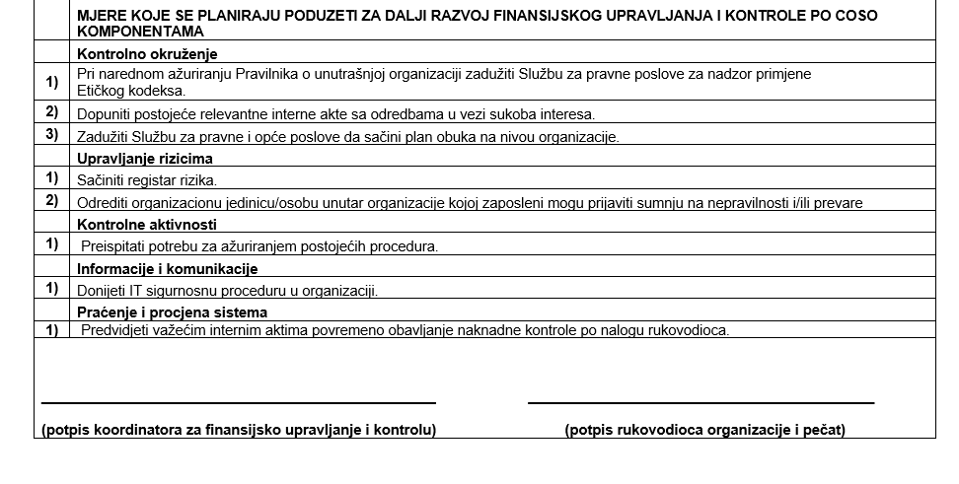

Slide 29
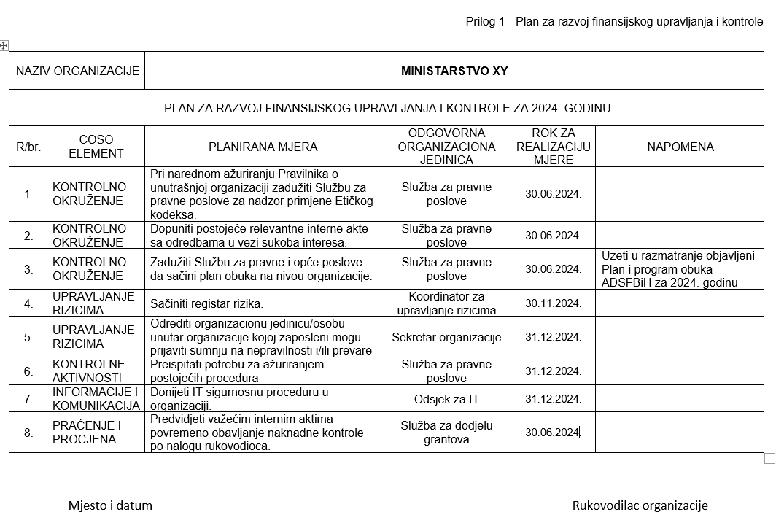

Slide 30
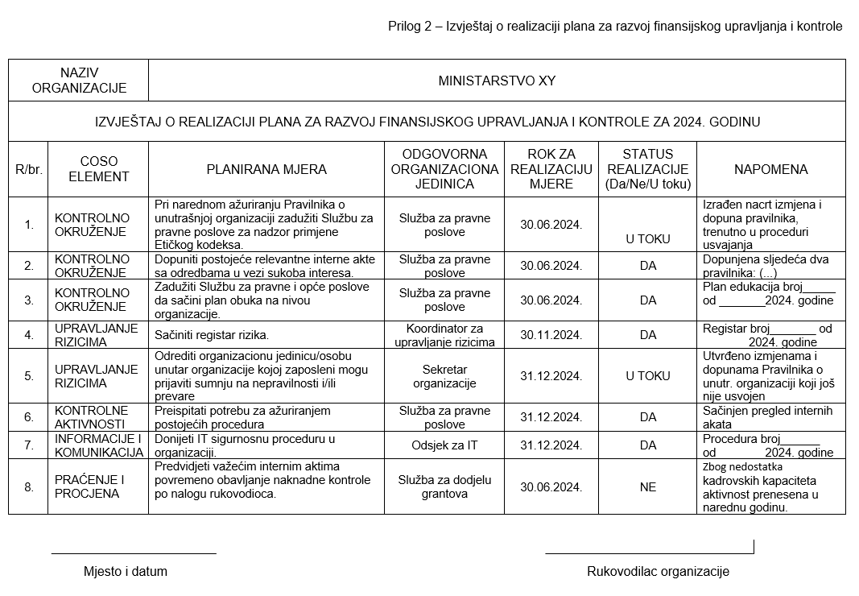

Slide 31

Praktične dileme
Koordinator za FUK nije imenovan
Prebacivanje odgovornosti za planove razvoja FUK na koordinatora (nema koordinacije sa ostalim organizacionim jedinicama)
Nije popunjen dio Planirane mjere
Fokus na formi, a ne na sadržaju

Slide 32



Od samoprocjene nema koristi ukoliko organizacija na osnovu nje ne planira jasne, precizne, kratkoročne mjere za unaprijeđenje sa jasno definisanim rokovima i odgovornim osobama za realizaciju.
Planovi razvoja FUK trebaju biti sveobuhvatni, racionalni, precizni, vremenski realni sa ciljem daljeg unaprijeđenja sistema internih kontrola u organizaciji.
Razvoj finansijskog upravljanja i kontrole nije moguć bez redovne detaljne i kvalitetne samoprocjene koja služi za „skeniranje“ sistema FUK i orijentir za buduće djelovanje i razvoj.

Slide 33

www.fmf.gov.ba
belma.islamovic@fmf.gov.ba
monja.ljepava@fmf.gov.ba

